Slide 1

Модуль turtle
Работа с графикой в Python

Slide 2
РИСОВАНИЕ С ПОМОЩЬЮ ЧЕРЕПАШКИ
В мире Python черепашкой зовется объект, напоминающий обыкновенную черепаху. В Python это небольшая черная стрелочка, которая медленно перемещается по экрану.
Черепашка хорошо подходит для изучения основ компьютерной графики. На этом занятии мы будем рисовать с ее помощью несложные контуры и линии.

Slide 3
Использование модуля черепашки
Напомню, модулем называется способ подключения полезного кода к другой программе, и в числе прочего модули обычно содержат функции, к которым можно обращаться. В Python есть специальный модуль под названием turtle, которым мы и воспользуемся, чтобы изучить основы создания изображений на экране. С помощью модуля turtle можно программировать графику, то есть составлять рисунки из линий, точек и кривых.

Slide 4

Импортирование модуля сообщает Python о том, что мы собираемся этот модуль использовать.

Slide 5
Создание холста
Мы импортировали модуль turtle, и теперь нужно создать холст — чистое пространство для рисования, вроде холста у художников.
Для этого вызовем функцию Pen из модуля turtle, и она автоматически создаст холст.
Чтобы задать окно нужного размера в модуле turtle используется команда screen.setup(x, y), где x и y – ширина и высота окна в пикселях.

Slide 6
Команды перемещения черепашки
forward(n)/fd(n) | шаг вперед n пикселей
backward(n)/bk(n) | шаг назад n пикселей
left(angle)/lt() | Повернуться налево на angle градусов
right(angle)/rt() | Повернуться направо на angle градусов
dot(size, color) | нарисовать точку диаметра size цвета color. параметр color необязателен
undo() | откатить предыдущее действие черепашки
speed(speed) | установить скорость черепашки. speed должно быть от 1 (медленно) до 10 (быстро), или 0 (мгновенно)

Slide 7
Команды перемещения черепашки
circle(r) | начертить окружность радиуса r, с центром слева от курсора, если r>0, справа, если r<0
circle(r,angle) | начертить дугу радиуса r, градусной мерой n против часовой стрелки, если r>0, по часовой стрелке, если r<0
goto(x,y) | переместить курсор в точку с координатами (x,y) (x,y)

Slide 8
Команды рисования
down() | Опустить перо.
up() | Поднять перо.
width(n) | Установить ширину следа курсора в n пикселей
bgcolor(s) | Устанавливает цвет фона в s. s должно быть текстовой строкой, заключенной в кавычки, с названием цвета (по-английски)
сolor(s, s) | Устанавливает цвет курсора и заличвки, где s цвет рисования курсора и цвета заливки: "red", "blue"
pencolor(s) | Устанавливает цвет курсора
fillcolor(s) | Устанавливает цвет заливки
begin_fill(), end_fill() | Используется для рисования закрашенных областей.

Slide 9
Дополнительно:
reset() | очищается экран, возвращает курсор
сlear() | очистить экран
write(s) | вывести строку s в точке нахождения курсора
radians() | мера измерения углов в радианы
degrees() | мера измерения углов в градусах
mainloop() | задержка окна
tracer(f) | режим отладки
home() | Вернуть курсор домой

Slide 10
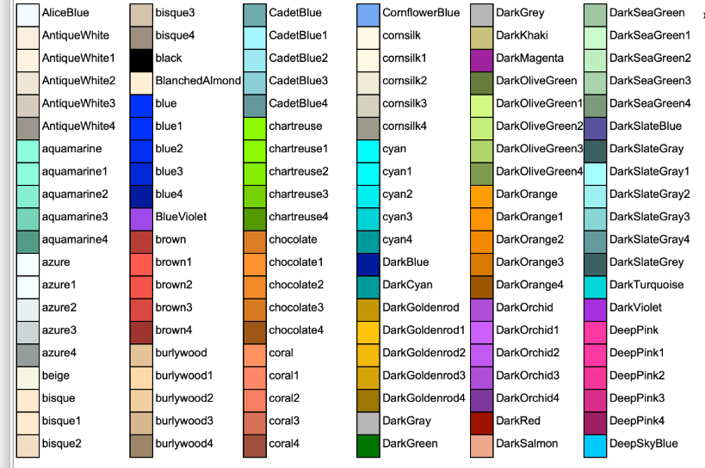

Slide 11
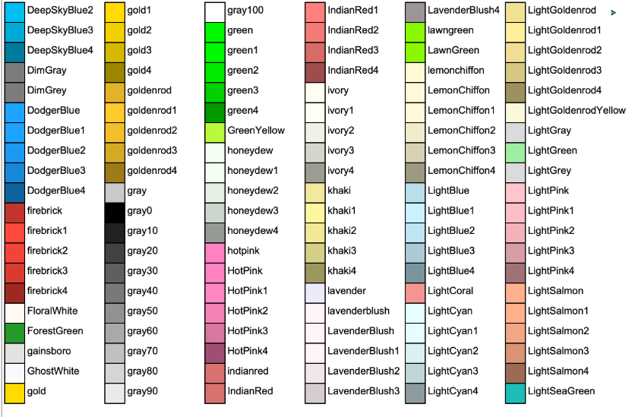

Slide 12
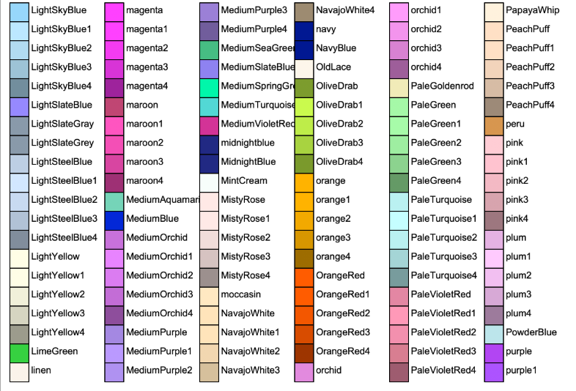

Slide 13
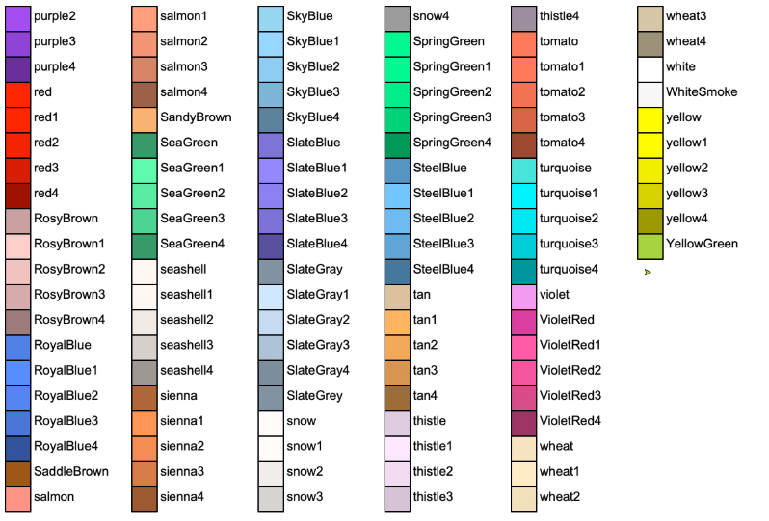

Slide 14
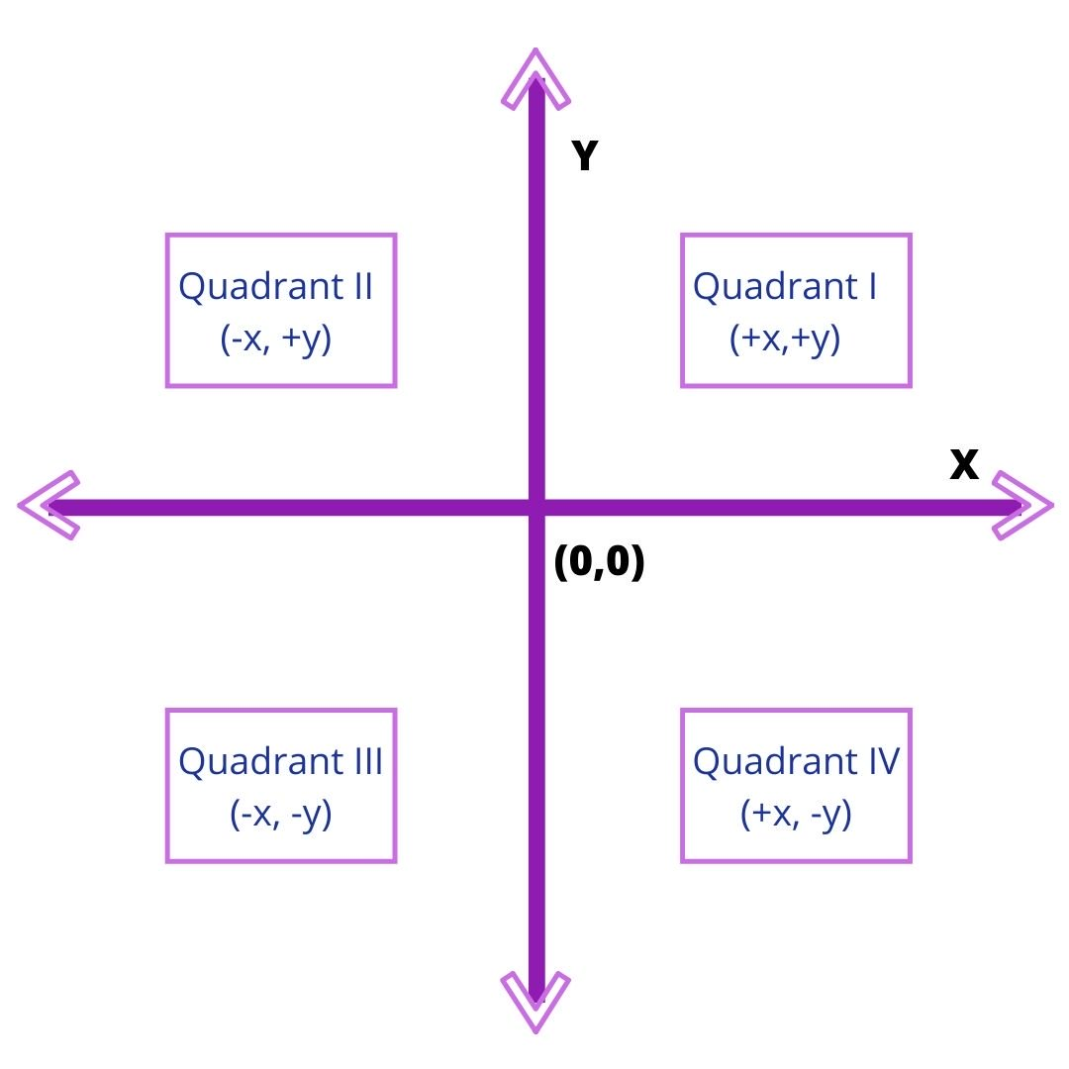
Система координат на полотне turtle

Slide 15






Формы пера: shape()
“square”
“arrow”
“turtle”
“triangle”
“circle”
“classic”

Slide 16
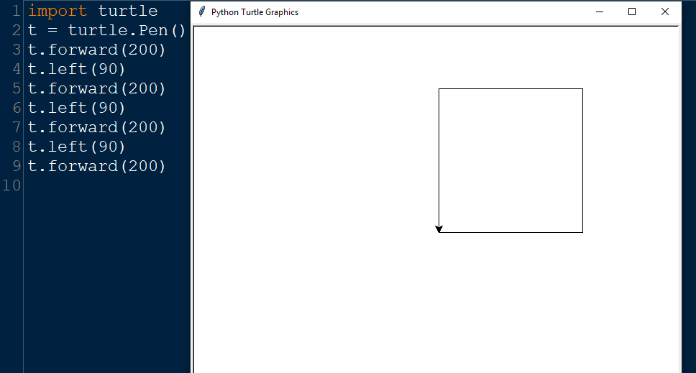
Рисование квадрата

Slide 17
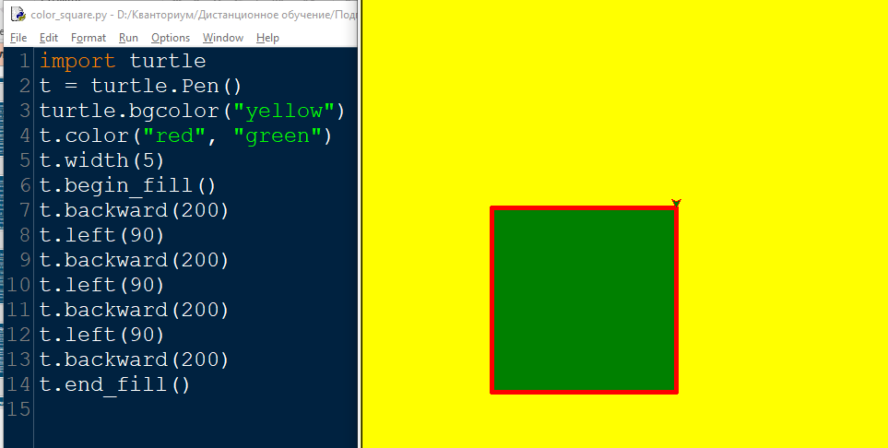
Рисование цветного квадрата на цветном фоне

Slide 18
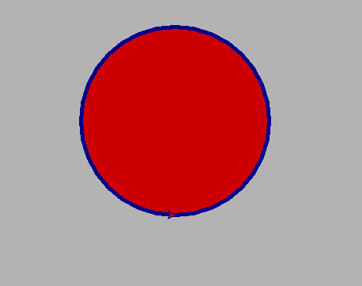
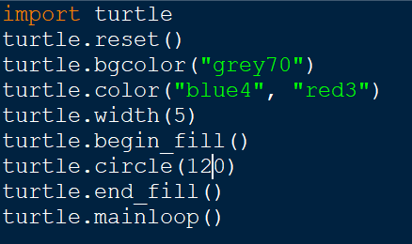
Цветная окружность

Slide 19
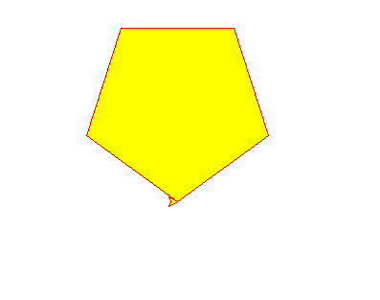
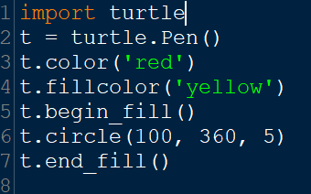
Пятиугольник

Slide 20
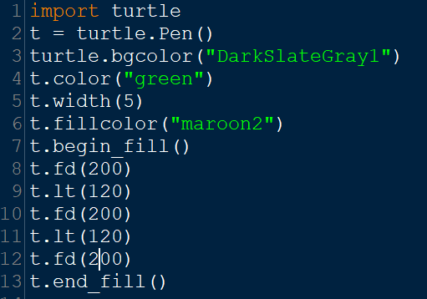
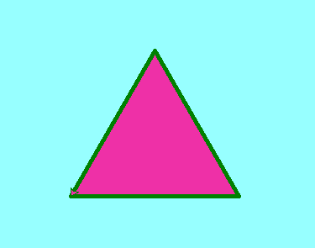
Треугольник

Slide 21
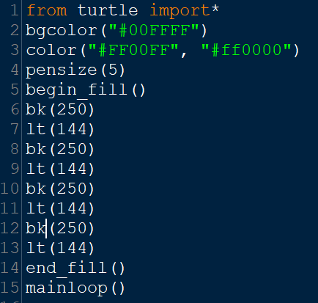

Звезда

Slide 22
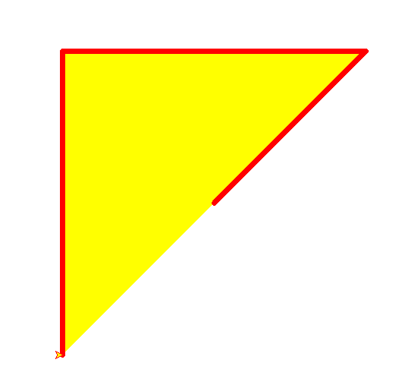
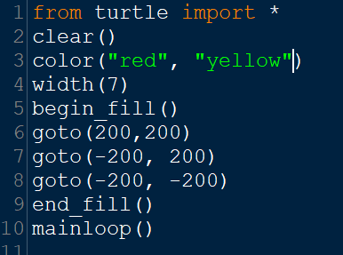
Рисование

Slide 23
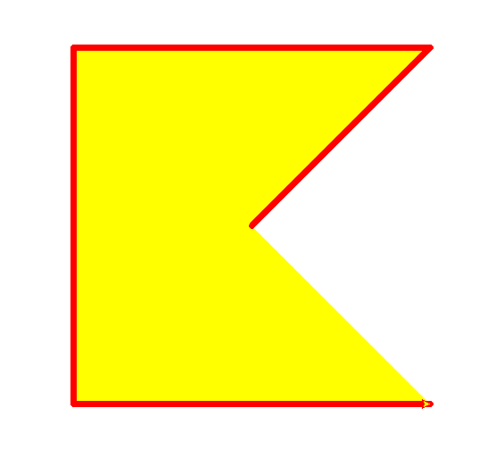
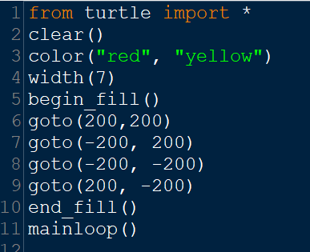
Рисование

Slide 24
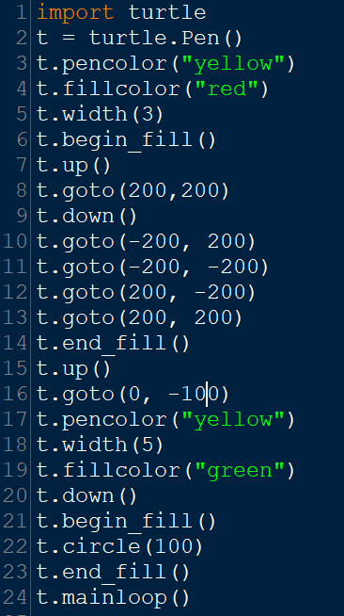
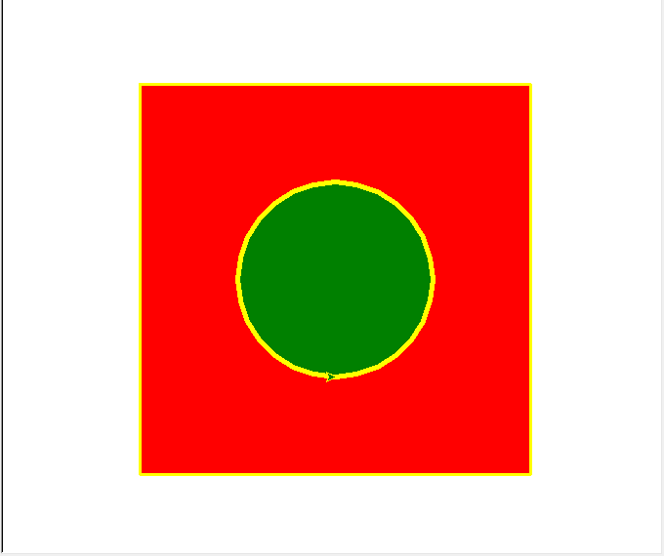

Slide 25
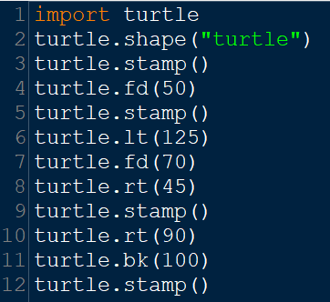
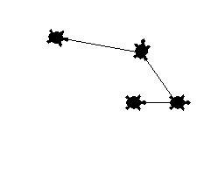
Штампование курсора

Slide 26
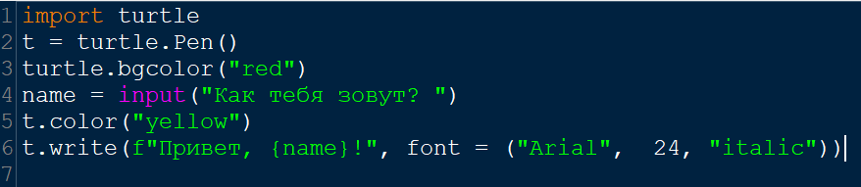
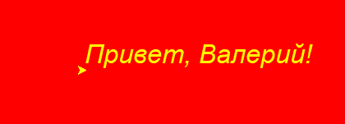
Текст в turtle

Slide 27
Задание:
Нарисуйте простые геометрические фигуры
Нарисуйте домик, елочку или другие простые изображения
Напишите текст в turtle()

